Slide 1
Plan de Proyecto:
“C.A.M.”
Integrantes: Nicolás Jorquera
José-IgnacioLeblanc
Matias Sandoval
Luis Soto
Profesores: Diego Aracena
Ricardo Valdivia
Notes:
© Copyright Showeet.com

Slide 2
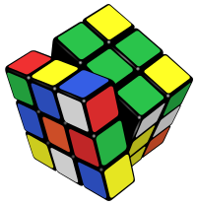
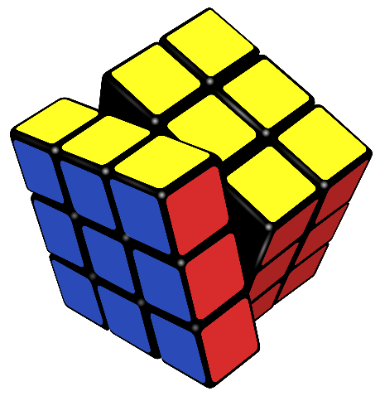
Descripción del Proyecto
Objetivos Generales
Objetivos Específicos
Restricciones
Notes:
© Copyright Showeet.com

Slide 3
Entregables
Bitácoras.
Carta Gantt.
Robot EV3.
Aplicación o método de conexión remota.
Código fuente del robot.
Manual de uso.
Formulación del proyecto.
Notes:
© Copyright Showeet.com

Slide 4
Estructura del equipo
Líder
Ensamblador
Creador de conexión
Programador
Creador de algoritmos
Diseñador
PLANIFICADOR
Desarrollador de Aplicación
Notes:
© Copyright Showeet.com

Slide 5
Mecanismos de Comunicación
Discord.
WhatsApp.
Dropbox.
Correos Electrónicos.
Notes:
© Copyright Showeet.com

Slide 6
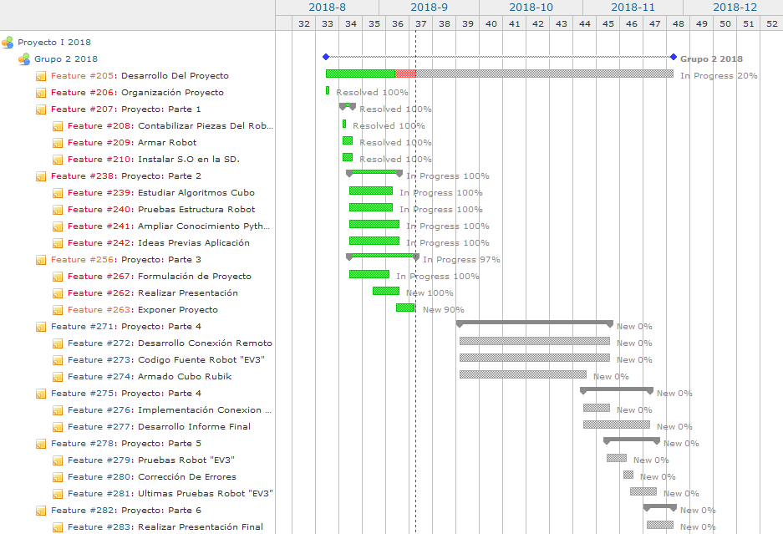
Asignación de tiempo en carta Gantt
Notes:
© Copyright Showeet.com

Slide 7
Gestion de Riesgos
Riesgos | Probabilidad de ocurrencia | Nivel de Impacto | Acción Remedial
Se cae el robot y se daña y/o desarma. | 80% | 1 | Tener preparadas piezas de reserva para poder realizar los cambios correspondientes a las piezas dañadas.
Se formatea el celular de forma imprevista y se pierde la app. | 50% | 1 | Tener guardada la aplicación en un pendrive, internet o en otro celular.
El personal no cumple con las tareas dentro del tiempo estimado. | 40% | 2 | Poner a otro personal más responsable a realizar las tareas.
El cubo rubik presenta problemas al girar. | 30% | 3 | Reemplazar el cubo Rubik dañado, por otro en óptimas condiciones.
Falta de conocimiento previo en el lenguaje Python. | 50% | 1 | Complementar nuestro mediado conocimiento con videos tutoriales respecto al lenguaje Python.
Falta de piezas necesarias para completar el armado del robot. | 15% | 4 | Conseguir alguna pieza parecida a la faltante para llevar a cabo el armado.
Notes:
© Copyright Showeet.com

